Slide 1
Chào mừng các con đến với tiết toán.

Slide 2
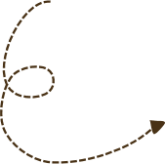
Khởi động

Slide 3
To¸n
Bài 39: Lít

Slide 4
Khám phá

Slide 7
=20 l
=12 l
=10 l
=30 l

Slide 8
Bài giải
Bình xăng của ô tô còn lại số lít xăng là:
52+30 = 22 (kg )
Đáp số: 22 kg.

Slide 9
10 l
3l
1l
50 l

Slide 10
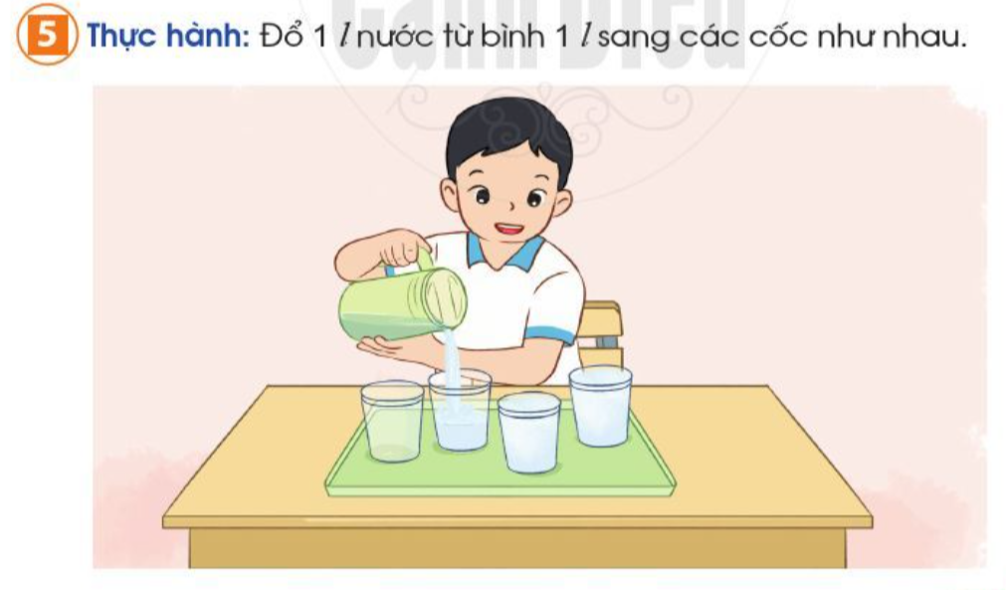

Slide 11
CHÀO TẠM BIỆT

